Slide 1

Algorithm in Search Engine
Rao, Vicky Yue / Digital
2024/1/31

Slide 2
Agenda
PART 1
Basic Search
PART 2
AI Powered Search
PART 3
Multimodal Search
PART 4
Prospect

Slide 3
01
Basic Search

Slide 4
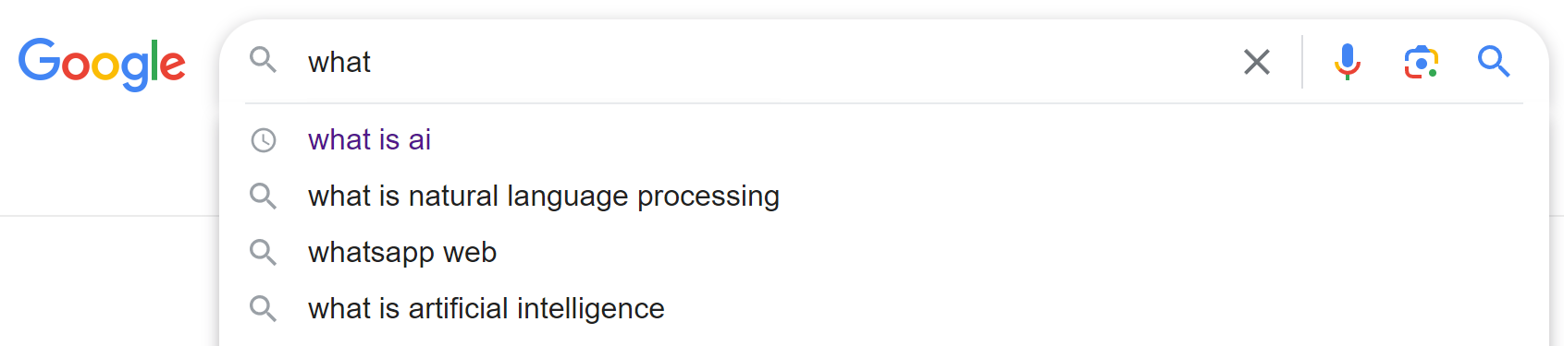
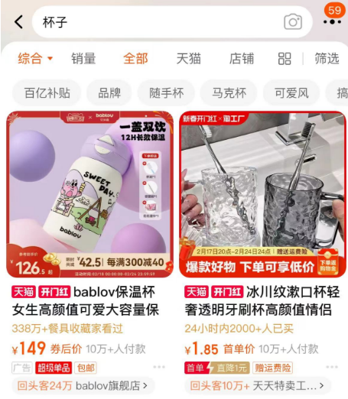
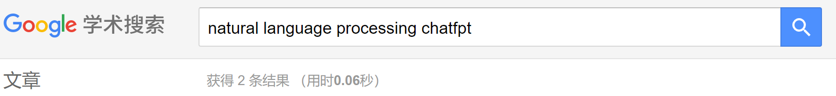
Basic Search
Search is everywhere in our daily lives!
Google search
E-commerce platform
Knowledge base
Notes:
每天使用搜索引擎的频率不用多说了 我们现在的生活和工作基本上离不开搜索

Slide 5
Basic Search
What is the processes of search engines?
Web crawling
Indexing
Ranking
Then when the user searches, the job of the search engine is to provide the content the user wants to find based on the user's search terms.
Search Queries
Document Rankings
Notes:
比较直观地看，从用户输入query再到网站给出结果，主要包括这两点。那么基于于这两点，接下来介绍一个信息检索的基本算法，Best match 25算法。

Slide 6
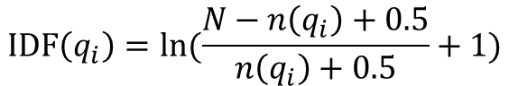
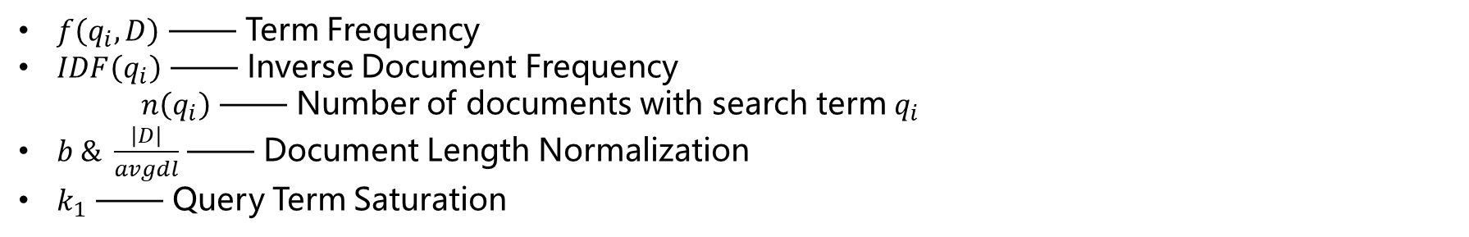
Basic Search
BM25(Best Match 25) Algorithm
A ranking function used by search engines to estimate the relevance of documents to a given search query.
$$score\left(D,Q\right)= \sum_{i=1}^{n}{IDF(q_{i})∙\frac{f(q_{i},D)∙(k_{1}+1)}{f\left(q_{i},D\right)+k_{1}∙(1−b+b∙\frac{\left|D\right|}{avgdl})}}$$
$$IDF\left(q_{i}\right)=ln(\frac{N−n\left(q_{i}\right)+0.5}{n\left(q_{i}\right)+0.5}+1)$$
$f\left(q_{i},D\right)$ —— Term Frequency
$IDF\left(q_{i}\right)$ —— Inverse Document Frequency
$n\left(q_{i}\right)$ —— Number of documents with search term $q_{i}$
$b \& \frac{\left|D\right|}{avgdl}$ —— Document Length Normalization
$k_{1}$ —— Query Term Saturation
Notes:
Basic search是将搜索词的文本与文档数据库中的文本进行匹配（基于关键词的查询），信息检索领域的经典算法。词频很好理解，就是在一个document中，用户搜索词出现的频率; 逆文本频率是一个比较重要的概念，IDF 部分衡量的是某个项在所有文档中出现的频率，并“惩罚”常见的项，就比如the这个词在所有文档中都是很常见的，那么the这个词的IDF值将无限接近于0，不过大多数搜索引擎都会将这些特别常见的词用用户搜索词中 过滤掉; 文档长度归一化我们可以把它看作是某个文档相对于平均文档长度的长度。 如果某个文档的长度比平均值长，则分母会变大（分数降低）；如果比平均值短，则分母就会变小（分数增加），举个例子，有一个长度为15的文档，其中出现了我的名字4次，而另一个长度为2的文档中出现了我的名字一次，那前者的重要程度肯定没有后者大， 也可以这么想，一个文档中与搜索词不相关的项越多，该文档的分数也就越低，其中有个变量b，它设置了是否将文档长度列入考虑，b越大，影响越大，b为0则认为文档长度对结果没有影响; k1它限制了单个查询项对给定文档分数的影响程度，比如一个文档中出现了我们的搜索词100次，那他很重要，贡献的分数很高，那出现频率再增加，对最终的计算结果影响也就没那么大了。调节参数 k1 和 b 就像调整音响参数一样，通过调整可以使得算法在不同情境下表现更好，适应不同的搜索需求。

Slide 7
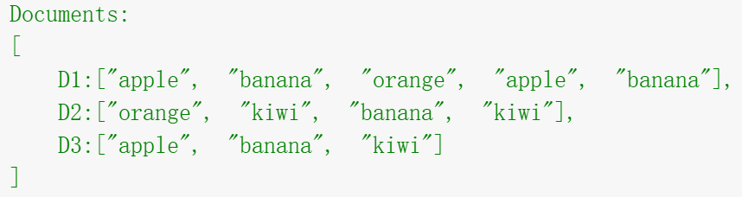
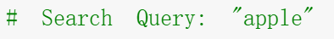
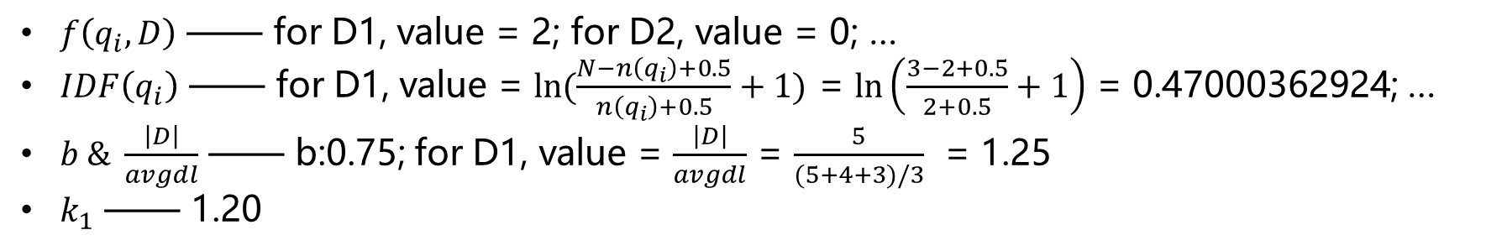
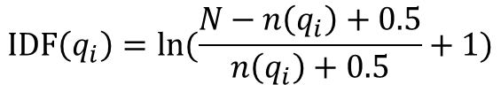
Basic Search
BM25(Best Match 25) Algorithm
$$score\left(D,Q\right)= \sum_{i=1}^{n}{IDF(q_{i})∙\frac{f(q_{i},D)∙(k_{1}+1)}{f\left(q_{i},D\right)+k_{1}∙(1−b+b∙\frac{\left|D\right|}{avgdl})}}$$
$$IDF\left(q_{i}\right)=ln(\frac{N−n\left(q_{i}\right)+0.5}{n\left(q_{i}\right)+0.5}+1)$$
$f\left(q_{i},D\right)$ —— for D1, value = 2; for D2, value = 0; …
$IDF\left(q_{i}\right)$ —— for D1, value = $ln(\frac{N−n\left(q_{i}\right)+0.5}{n\left(q_{i}\right)+0.5}+1)$ = $ln\left(\frac{3−2+0.5}{2+0.5}+1\right)$ = 0.47000362924; …
$b \& \frac{\left|D\right|}{avgdl}$ —— b:0.75; for D1, value = $\frac{\left|D\right|}{avgdl}$ = $\frac{5}{(5+4+3)/3}$ = 1.25
$k_{1}$ —— 1.20
$score\left(D1,Q\right)= \sum_{i=1}^{n}{IDF(q_{i})∙\frac{f(q_{i},D1)∙(k_{1}+1)}{f\left(q_{i},D1\right)+k_{1}∙(1−b+b∙\frac{\left|D1\right|}{avgdl})}}$ = $\sum_{i=1}^{1}{0.47∙\frac{2∙(1.2+1)}{2+1.2∙(1−0.75+0.75∙1.25)}}$ = 0.60379562043
Notes:
BM25这个过程是针对用户的每一个搜索词都做一遍相同的计算流程，所以我们这里只使用一个搜索词语来演示BM25的计算过程。K1和b参考了网上相关资料，设置为默认值。BM25的计算值没有明确的范围，它的值会受到设置的参数值的影响，它最后的结果也就是数据库中所有文档进行一个排序的结果。

Slide 8
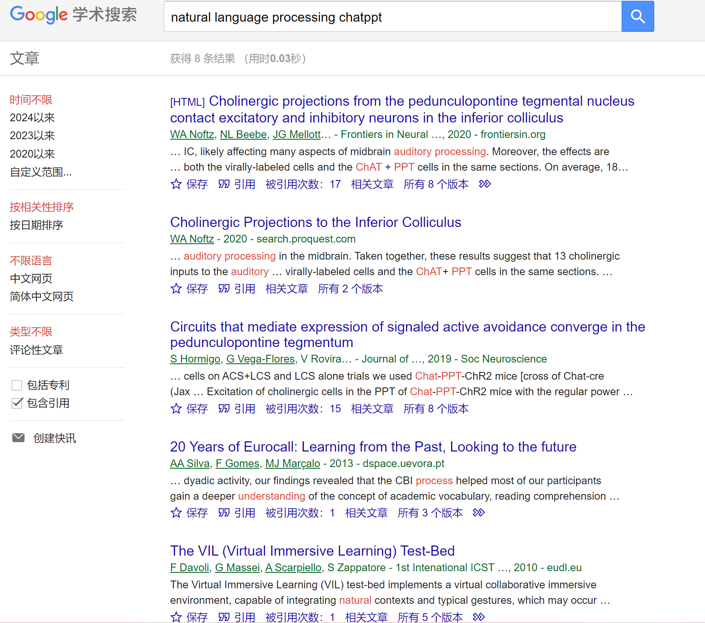
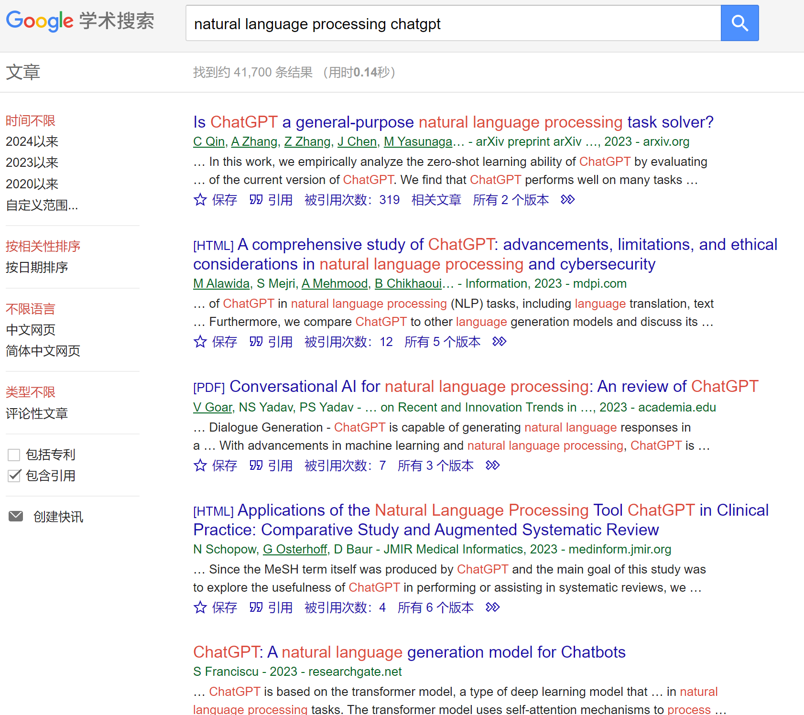
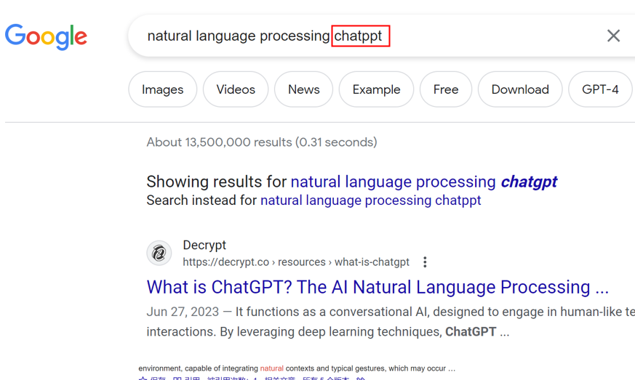
Basic Search
The engine gives search results based on user query
Notes:
大家搜索论文的时候肯定会使用到谷歌学术，这里以使用谷歌学术搜索论文作为例子来让大家直观地感受一下基于关键词的搜索。左边这张图，搜索词我不小心打成了chatppt，谷歌学术只给出了8条论文中出现了我们的搜索词的结果，同时可以发现出现了更多关键词的论文排序会更靠前，而当我们改正为chatgpt之后，谷歌学术却能够给出4万条我们想要的结果。而我们尝试在谷歌搜索中以chatppt作为搜索词进行搜索，谷歌对我们的搜索词进行了纠正，认为我们想搜索的其实是chatgpt，这一对比可以很好地看出传统搜索与现代搜索引擎的差别。

Slide 9
02
AI Powered Search
Notes:
现在是AI的时代，搜索引擎们也早就使用上了各种各样的AI技术。

Slide 10
AI Powered Search
Search Engine History
1990s: Birth of search engines
2010s: AI Ranking-Neural networks and deep learning
Late 2000s: The rise of semantics and natural language search
1996: Birth of Google
2020s: Generative search experiences
…
https://www.oslash.com/blog/history-evolution-of-web-search
Notes:
90年后期以及两千年初期 大多数搜素引擎都是使用基于关键字的匹配，到了两千年后期，搜索发展为通过语义搜索，从简单的关键字匹配发展到理解搜索查询和网络内容背后的含义和意图。即开始使用自然语言处理、机器学习和知识图谱等，搜索开始提供更准确的和上下文相关的结果，对用户的搜索的语义进行理解，讲一讲这些不同时期下的对搜索的优化的 一些操作（qu，qr等），即模仿人类认知进行搜索，那么这个时候也就是AI应用于搜索引擎的时候了

Slide 11
AI Powered Search
When we talk about AI for search, what does that mean?
relationships between words in a query, grasping nuances and subtleties.
combinate with various AI technology
understanding of user intent
Notes:
那么AI赋能于搜索究竟有什么含义呢？ChatGPT 等大型语言模型的出现，将焦点从单纯基于关键字的搜索转变为对用户意图的更复杂的理解。语义搜索算法（例如 Google 的 BERT 算法）体现了人工智能在识别搜索查询中单词上下文方面的应用。与传统的基于关键字的搜索不同，BERT 会仔细检查查询中单词之间的关系，抓住细微差别和微妙之处。更多的则是与各种各样的AI技术相结合，比如语音搜索，图片搜索，以及结合生成式AI技术，比如说Bing就已经使用了。提到各种各样的AI技术，接下来我想和大家分享一下我最近了解到并学习的一项技术，多模态。

Slide 12
03
Multimodal Search
Notes:
接下来将为大家介绍一个比较 新的已经应用于搜索引擎中的技术

Slide 13
New Ways to Search
Multisearch(left) and circle to search(right)
https://blog.google/products/search/google-search-ai-january-2024-update/
Notes:
今年年初，谷歌发布了一篇博客：New Ways to search in 2024，其中主要介绍了谷歌搜索引擎的两个重要更新。左边是谷歌在22年推出的multisearch，可以看到，右边这张图是今年年初三星发布的，将circle to search。那么这其中的重点技术便是多模态搜索。接下来我将为大家简单介绍一些基本概念，并以谷歌所使用的coca模型为例来简单讲解一下多模态是怎么实现的。

Slide 14
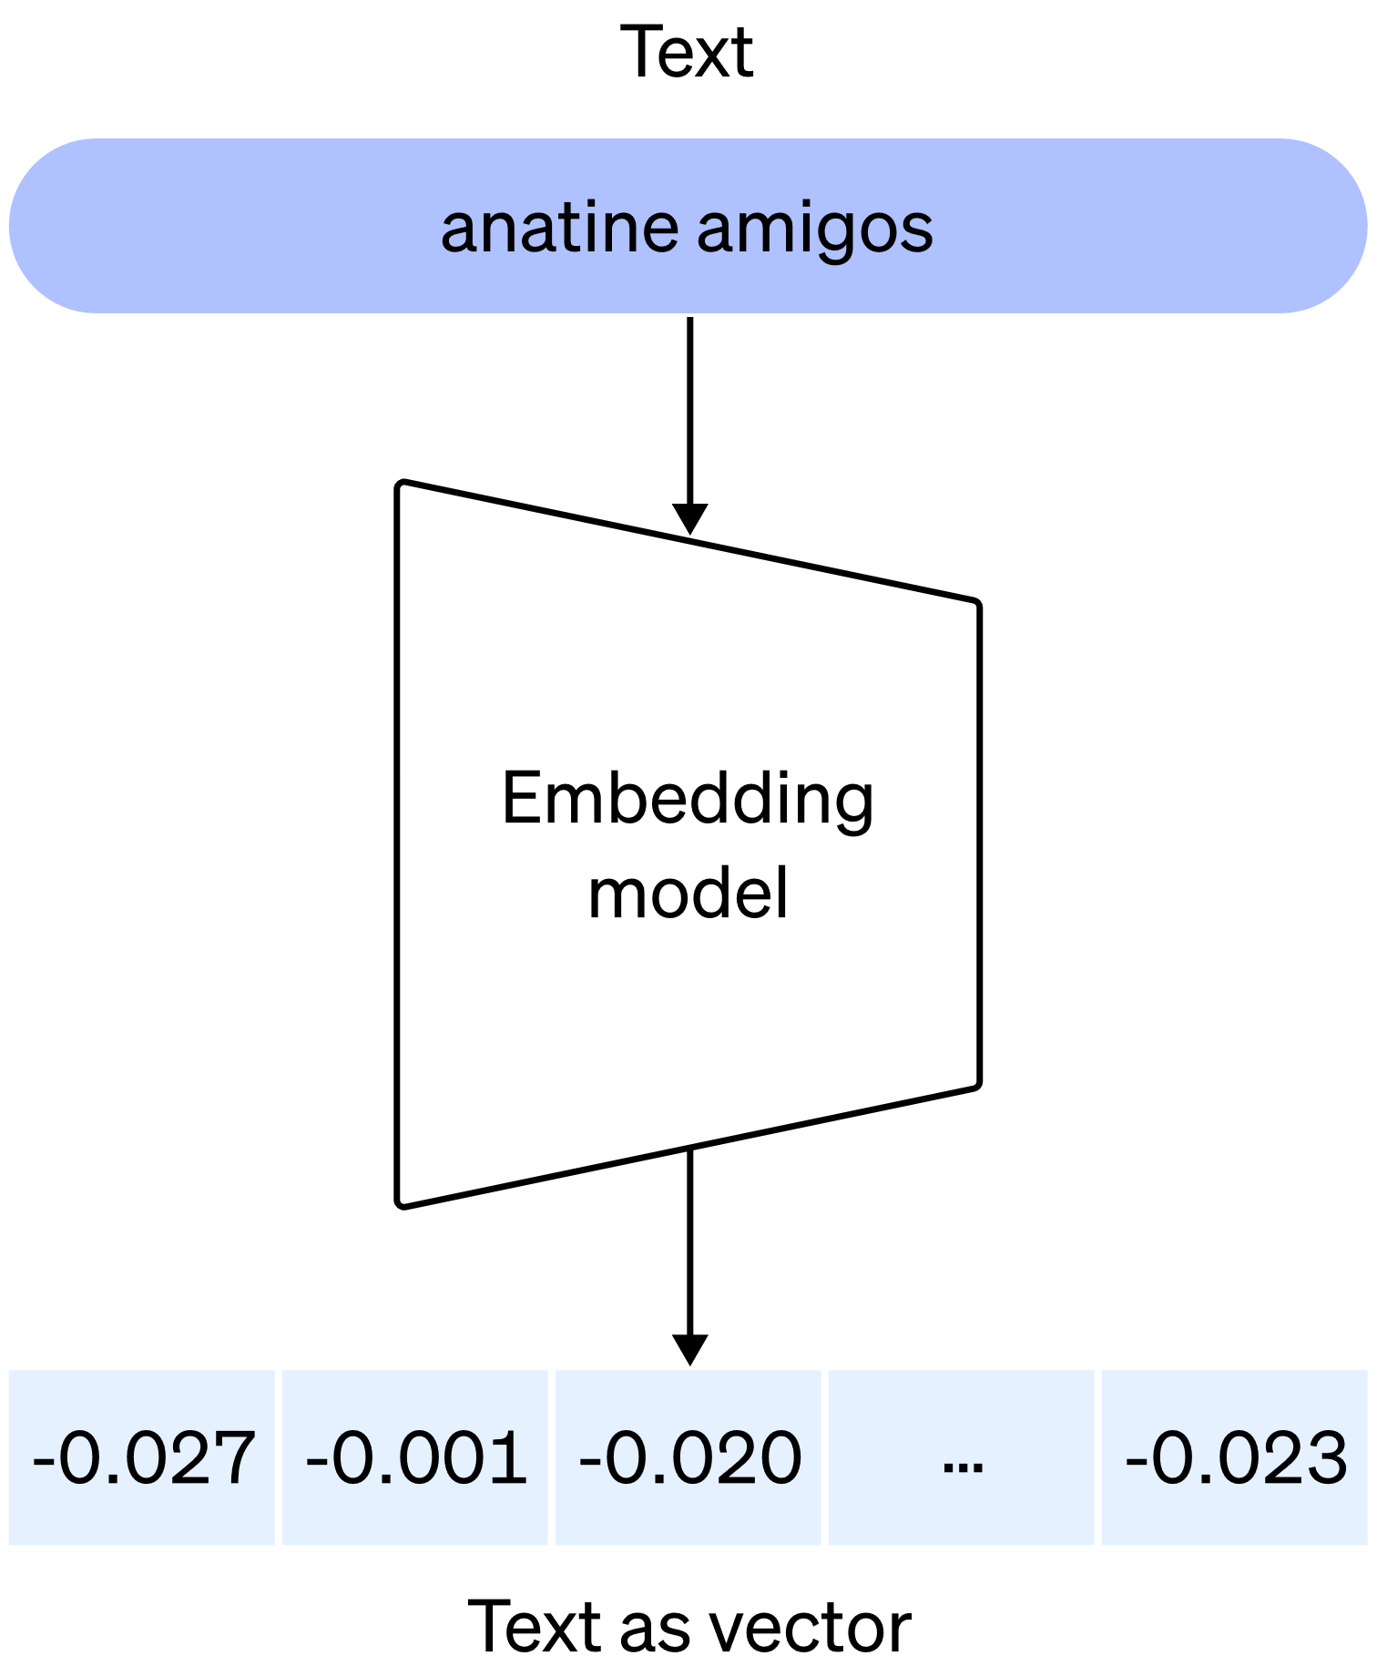
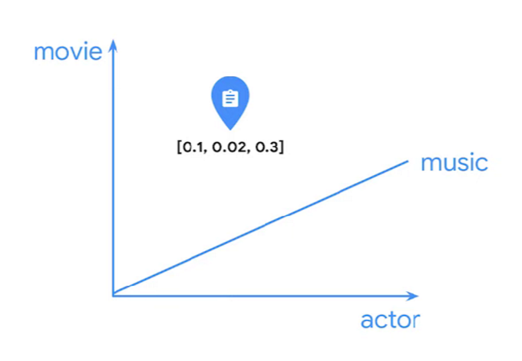
Multimodal Search
Embedding
An embedding is a relatively low-dimensional space into which you can translate high-dimensional vectors.
Notes:
首先讲一讲，Embedding是一个相对低维的空间，可以将高维向量转换到其中。Embedding通常通过训练得到的深度学习模型产生。换句话说，AI模型会构建一个embedding space，将文本等内容的意义映射到这个空间中，并获得一个向量，如左图所示。比如说词嵌入中的预训练模型 ，Word2Vec等，这些模型能够将每个单词映射到一个具有语义信息的向量空间中。通过这种操作，模型能够捕捉到数据的潜在语义结构。右图是一个非常简单的嵌入空间的例子，当一个人在讨论电影、音乐和演员相关的话题时，我们可以为其创建一个三维坐标，坐标代表的含义分别为电影，演员和音乐，那么这个人所谈论的词语或者话题就可以被map到这个坐标空间上，并获得一个能够代表其含义的向量。比如说谈论的是胡歌，胡歌又既拍电视剧又拍电影，但是近些年不唱歌了，那么这个词向量中movie和actor的坐标值就会更大一些。嵌入空间，它本质上是文本、图像、音频等的含义映射，实际上嵌入空间可能会有几百上千个维度，所以还是很复杂的。这里的重点就是要提前训练好模型，让他们知道怎么去生成embedding，不过互联网上已经有一些训练好了的embedding API以供我们使用。

Slide 15

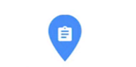
Multimodal Search
Unimodal Search
Text models map text to locations (embeddings) based on their meanings
[0.1, 0.02, 0.3]
[0.3, 0.1, 0.02]
Notes:
在讲多模态搜索之前先简单介绍一下文本搜索和图片搜索。上面已经讲了，文本可以根据其含义被map到embedding space中，图片也是一样。如左图所示，image模型也可以根据图片的含义将图片map到embedding space中的某个位置中，这部分不再赘述。Text-text/image-image search则是给出与用户搜索具有高度相关性，也就是那些在embedding space中与用户搜索的location距离近的结果，这里也就会用到一些计算向量之间相似性的方法，比如说余弦距离，欧式距离的计算，以及一些更加智能的ANN搜索算法。因此，如果对embedding space可视化观察，我们可以找到具有相似外观和含义的其他文本或者图像。

Slide 16
Multimodal Search
Google Multimodal Search
Notes:
了解了单模态搜索之后，多模态搜索就很好理解了，同样的我们为数据创建一个共同的embedding space，在这个空间中，具有相似含义的图像和文本被紧密地放置在一起。这意味着您可以基于文本搜索图像（文本到图像搜索）或基于图像搜索文本（图像到文本搜索)。那么模型怎么获取训练数据呢，这个文章中也给了一个很有意思的网站（mercari，一个国外的购物网站），这个网站中的图像都被分为了极其具体的类别，由此我们可以窥见模型理解这些图像的方式（----图像分的越具体，描述越详细，就是越好的训练数据吗）The image embedding vector and text embedding vector are in the same semantic space with the same dimensionality.

Slide 17
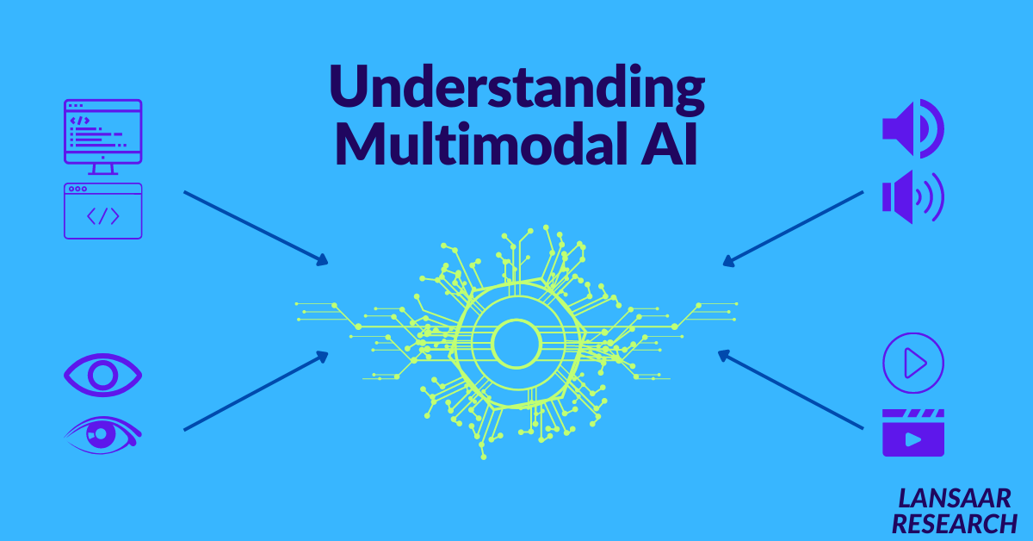
Multimodal Search
What is Multimodal?
Multimodal AI is a type of artificial intelligence (AI) that can process, understand and/or generate outputs for more than one type of data（Text/Image/Audio/Video）
Notes:
多模态可以对比于单模态进行理解，就拿chatgpt来说，到chatgpt3为止，其使用的仍是单模态，即用户输入的是文本，gpt输出的也是只能是文本，不过最近的chatgpt4中也将多模态引入了，那他现在也可以根据用户描述生成图像，或者根据用户输入的图像生成文字了（text to image/image to text…）。即在相比之下，可以同时集成和处理多种模式的多模式架构可以产生不止一种类型的输出。接下来将先为大家介绍一下多模态模型架构，然后简单介绍一下google实现多模态搜索使用的coca模型。

Slide 18
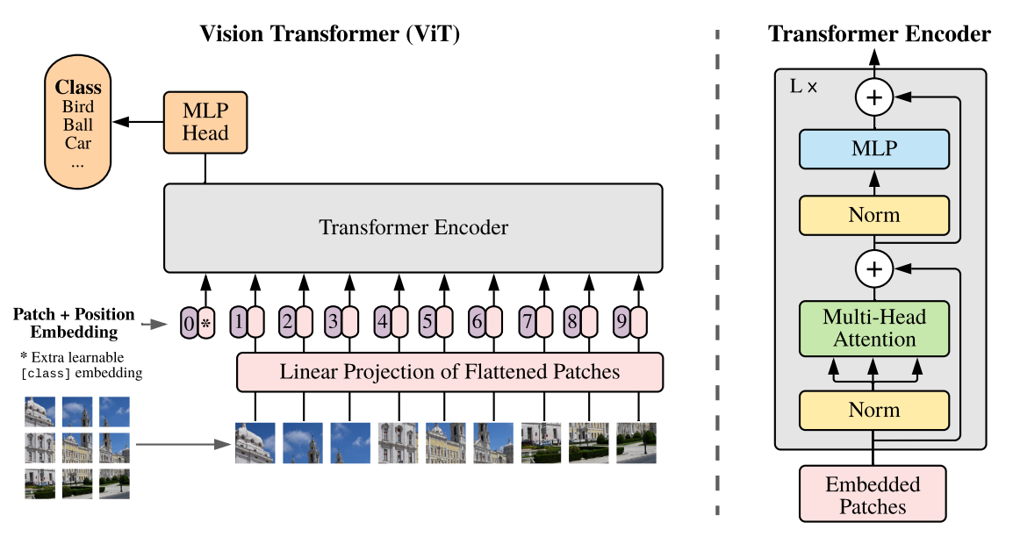
Multimodal Search
Multimodal Architecture
for each input modality
combining the features of the different modalities
making predictions based on the fused data
ViT (Vision transformer)
Unimodal encoders/decoders
Fusion model
Classifier
Notes:
多模态模型架构主要包含以下三部分：。怎么去提取image的特征并训练呢？不知道大家对计算机视觉相关的研究有没有了解，传统的图像相关的实验都是使用计算机视觉模型（CNN，ResNet,, VGGNet之类），但是如果将这些模型用于多模态中，会使模型过于复杂，那么研究人员们受到nlp模型的启发，研究出使用transformer来实现计算机视觉的相关任务，比如说有名的ViT。ViT的核心思想是将图像分割为一系列固定大小的图块（patches），然后将每个图块展平并作为序列输入到Transformer模型中。每个图块之间的位置信息通过加入位置嵌入（Positional Embeddings）来保留。在训练过程中，ViT通过预训练阶段学习了图像块的表示，然后可以用于各种视觉任务，如图像分类、目标检测等。

Slide 19
Multimodal Search
Google Multimodal Search
VLM(Vison Language Model) CoCa(Contrastive Captioning)
The model has three sub-models:
A ViT model to obtain image embeddings
A text model to obtain text embeddings
A multimodal model to learn the relationships between them
https://blog.research.google/2022/05/image-text-pre-training-with.html
Notes:
很多时候，AI模型开发者在设计模型时会使用一个通用的骨干模型，该模型经过大规模训练，具有可迁移至各种下游任务的能力。在自然语言处理领域，一些流行的骨干模型，包括BERT、T5、GPT-3（有时也称为“基础模型”），它们就在大规模网络数据上进行了预训练，并通过零样本、少样本或迁移学习展示了通用的多任务能力，谷歌这个coca就是一个能够实现多模态的骨干模型。Coca这篇论文中提出了一个名为对比式字幕生成器（CoCa）的模型，它是一种编码器-解码器方法，它能同时生成对齐（怎么对齐）的（单模态图像和文本）嵌入以及联合的多模态表示，使其足够灵活，可直接应用于各种下游任务。 具体而言，CoCa 在一系列视觉和视觉语言任务，如视觉识别、跨模态对齐和多模态理解上取得了先进的结果。这个模型一共包含了三个子模型，1，2，3。右图中展示了这个模型的一个训练过程。可以看出，，。。。。最终结果是将得到一个Vison Language Model，它可以为具有固定维度的图像和文本构建一个共享嵌入空间，并按其含义进行组织。(CLS Token，CLS这一张图片/一句话所表达的整体的信息)。那么可以总结为，与单一的文本，图像的模型训练类似，多模态模型中，图像文本对将作为训练数据被输入到深度学习模型中进行训练

Slide 20
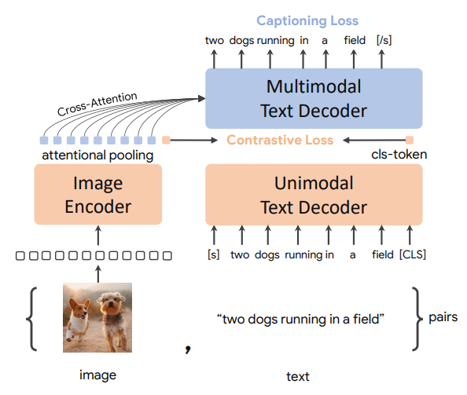
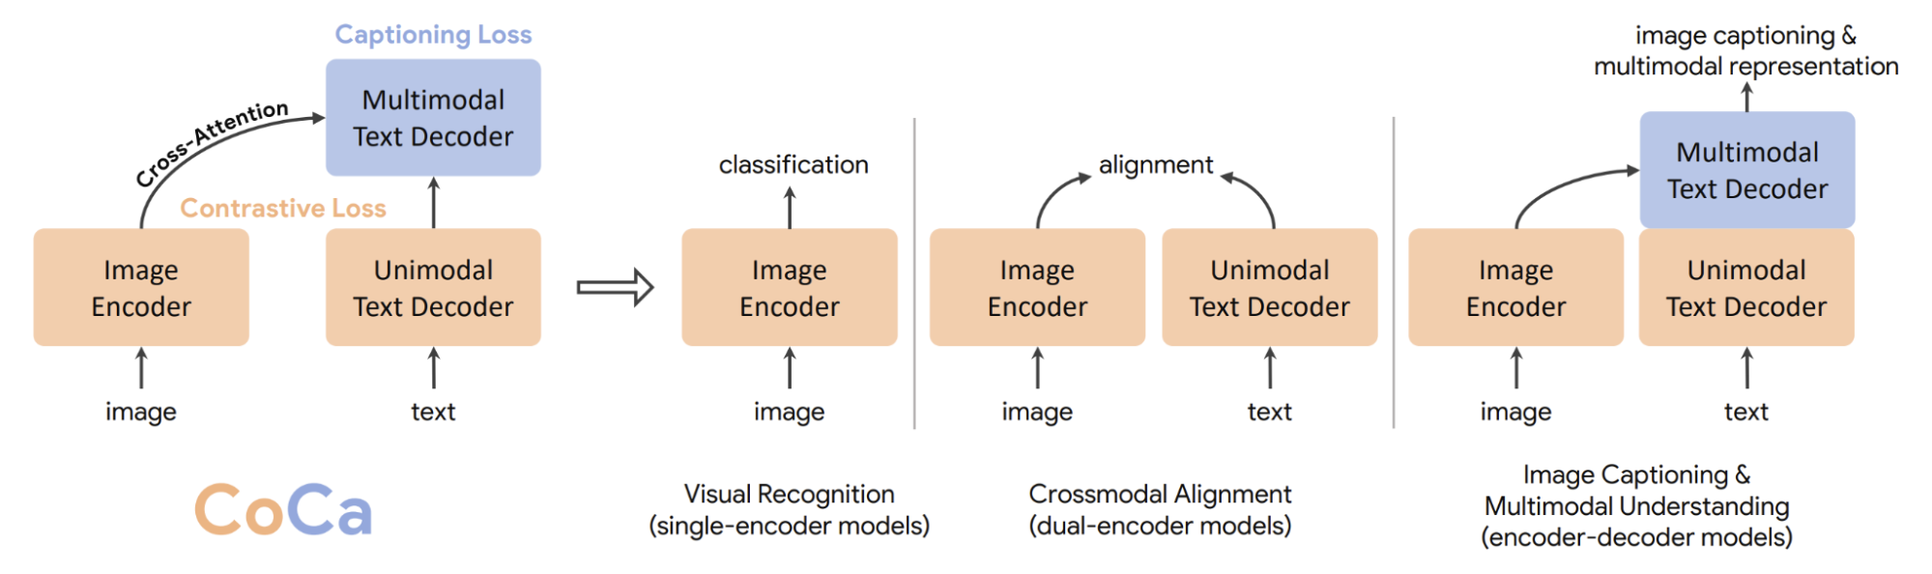
Multimodal Search
VLM(Vison Language Model) CoCa
The model has three sub-models:
A model to obtain image embeddings
A text model to obtain text embeddings
A model to learn the relationships between them
https://arxiv.org/pdf/2205.01917.pdf
Notes:
图中更为详细的展示了这个模型所包含的三个部分，Visual Recognition：coca使用的是ViT，它是一个单编码器模型，之前讲过就不再讲了；Dual-encoder models：同时对文本和图像进行编码和融合，实现多模态的重点就在于此，要实现多模态之间的融合就需要将文本和图像等多模态数据投影到共享的表示空间中，以便在不同模态之间学到一致性，这一过程要实现的目标就如第16页PPT多模态搜索可视化图所展示的那样，既然要实现不同模态特征的融合，那么就肯定要使不同模态之间的向量相匹配，我们肯定会碰到图片的特征向量维度不一定的情况，这里就在进行多模态融合之前进行了一个attentional pooling的操作以使图片特征向量固定到一个维度再去和文本特征向量进行融合然后继续训练，同时在这个过程中会计算对比损失也就是样本之间的相似性以不断优化对齐结果。与需要人工注释标签和数据清理的单编码器分类预训练相比，双编码器方法利用嘈杂的网络规模文本描述，并引入可学习的文本塔来编码自由格式的文本。通过将配对文本与采样批次中的其他文本进行对比来联合优化两个编码器。Encoder-decoder models：与单纯的多模态模型存在不同，这里执行图像描述生成任务并生成多模态表示。

Slide 21
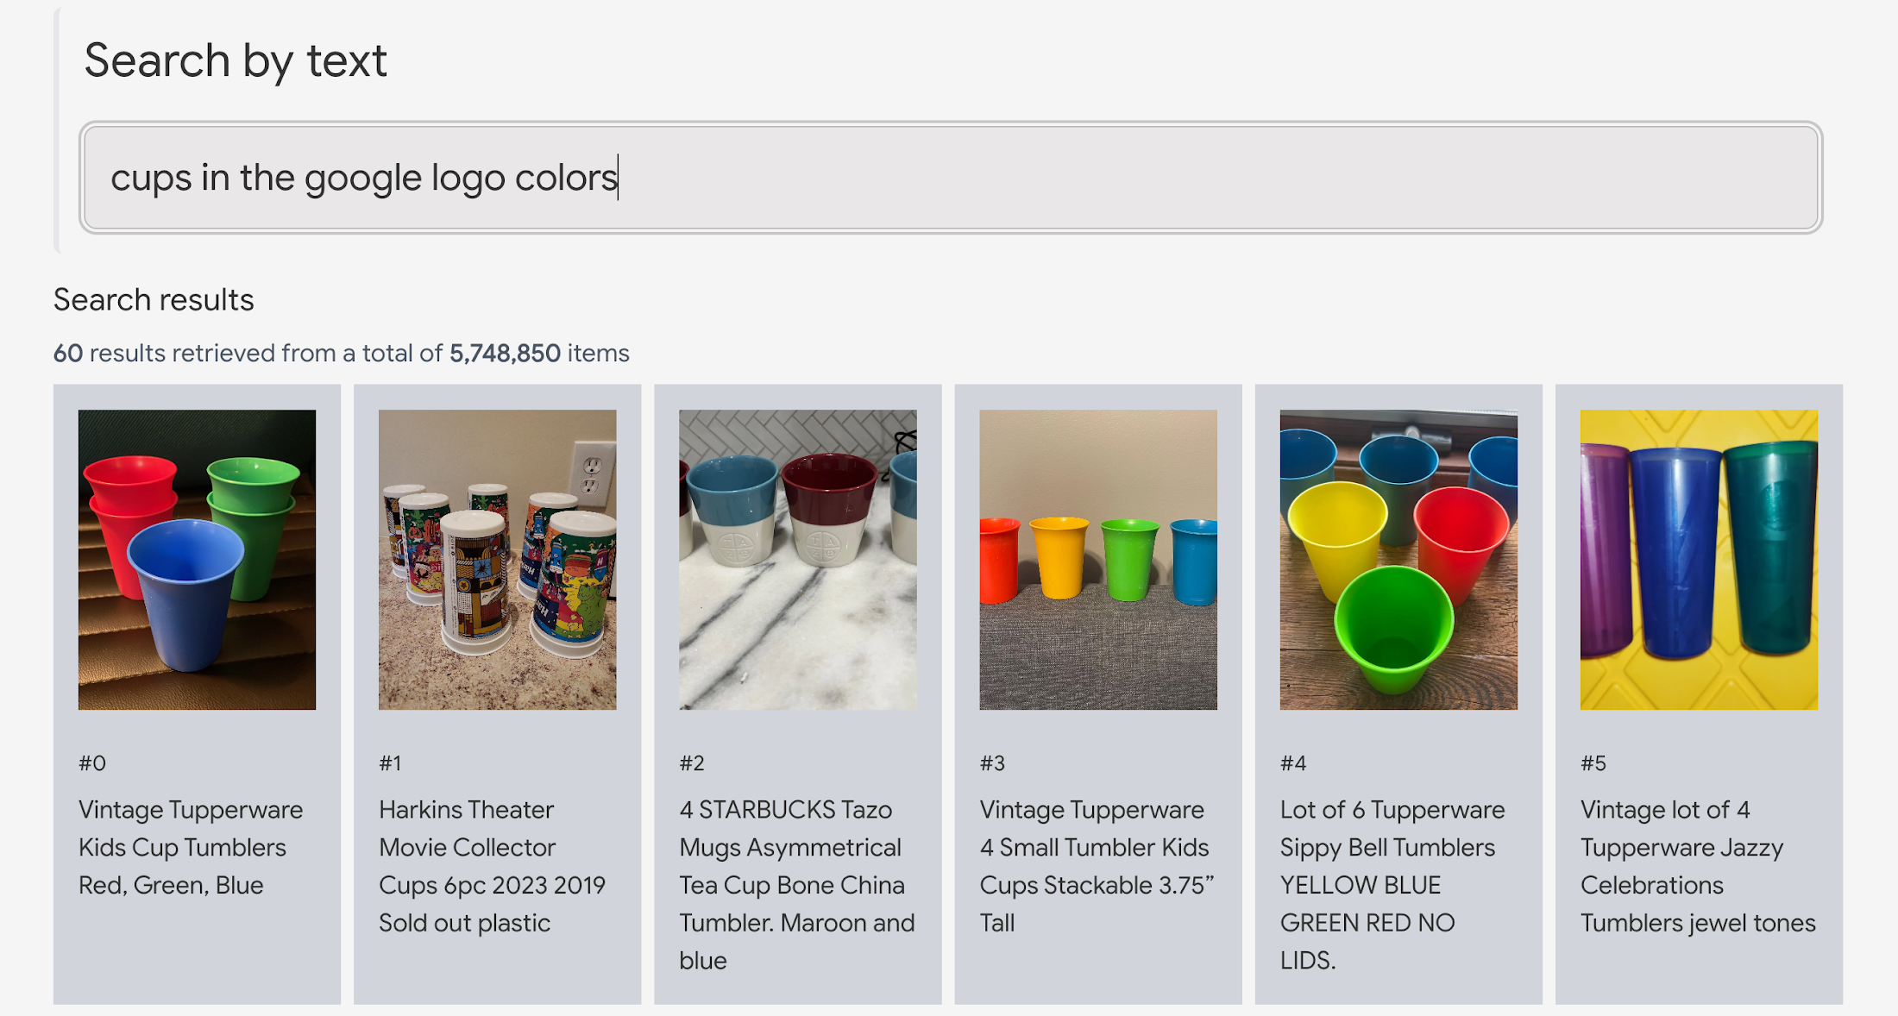
Multimodal Search
Google Multimodal Search
https://ai-demos.dev/
Notes:
这是谷歌的一个可以进行多模态搜索的网站，现在我们想搜索..，可以看到给出的搜索结果中给出了具有红黄绿三种颜色的杯子，那么也就是说理解了我们的搜索词：google logo colors也就是红黄蓝三种颜色并给出了相应结果，大家经常会用淘宝买东西，通常我们搜索之后展示的都是商品图片，但实际上对我们搜索进行匹配的都是对商品的描述，那么这个与我们这里的不同之处在于 ，这些图片的title中，没有一个是匹配了Google logo colors这个搜索词的。我们当然就能很直观地发现多模态搜索的优势。

Slide 22
04
Prospect
Notes:
科学技术是第一生产力，那我们当然要去想如何使用它们。

Slide 23
Prospect
Internal knowledge question and answer/knowledge base application within the company.
-Implementation practice of knowledge question and answer application based on AWS
-Add personalized labels for users.
Search Engine Optimization (SEO)，how will AI change the way we optimize for SEO?
-Instead of using lots of keywords for SEO, we can give more descriptive sentences about our pages to fit the user‘s intentions.
-Using AI tools for assisted content optimization and even content creation.
-Incorporate Al-powered chatbots and image/voice/video search optimization.
With multimodal, what can we do?
-Business improving, generate product or advertising recommendation words based on images.
-Helps with content creation, search in the asset library for images or videos by text which you want to use.
-Security monitoring, search for potentially dangerous scenarios through text.
-Integrate with recommendation system.
-…
…
Notes:
Knowledge（confluence，degreed等）, 这个AWS方案的基本思路是把公司内部知识文档进行切片然后向量化后续通过向量检索进行召回，再作为上下文输入到大语言模型进行归纳总结。在AI赋能于搜索引擎的情况下，搜索引擎会更注重于理解用户的搜索意图以给出更优秀的搜索结果，那我们就要抓住这一点来做好我们的SEO。首先，以往做SEO时，大多数都是在SEO关键词中放一大堆关键词，而要为了更注重于用户意图的情况，我们可以更多的给出关于我们页面的描述语句以贴合用户的意图；其次，既然搜索引擎用上了AI算法，那么相应的我们也要开始使用AI工具来辅助内容的创建和优化，可以结合页面的tagging分析用户行为和参与度，optimize youlcontent and SEO strategy based on data-driven insights，识别出更加有效的关键词和主题。还有就是，结合人工智能聊天机器人和多模态搜索优化。随着聊天机器人和虚拟助理的日益普及，将人工智能驱动的聊天机器人和语音搜索优化纳入您的内容策略可以提高用户参与度和搜索引擎排名。AI search获取的结果，都是基于网络上现有的资源给出的，并不会像生成式AI一样，生成一些凭空捏造的结果。

Slide 24
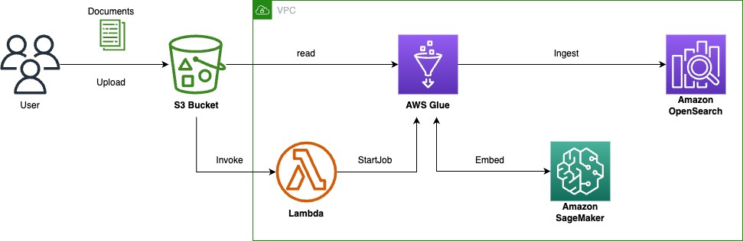
Prospect
Implementation practice of knowledge question and answer application based on AWS
Knowledge vectorization
Vector database optimization
Notes:
其基本思路是把某个技术领域或者公司内部的知识文档进行切片然后向量化后续通过向量检索进行召回，再作为上下文输入到大语言模型进行归纳总结。这篇技术文章中主要是基于AWS的一些服务，构建了如图的知识库构建流程。1.通过 S3 Bucket 的 Handler 实时触发 Lambda 启动对应知识文件入库的 Glue(用于进行离线的知识构建，它会切分文档然后调用向量化接口，再写入到OpenSearch中去) job，2.Glue Job 中会进行文档解析和拆分，并调用 SageMaker （用于部署和host所使用的大语言模型和向量模型）的 Embedding 模型进行向量化，3.然后将文档向量注入到 Amazon OpenSearch 中去。这一过程中涉及到的知识点主要有两个：知识向量化和向量数据库优化。知识向量化部分首先是对用户上传的文档进行拆分，这一部分主要需要保证语义的完整性，所以如何拆分文档很关键；然后就是向量化模型的选择，选择一个性能优秀且符合需求的模型很重要；最后就是考虑到实际应用场景中文档的规模会很大，向量化并行以满足知识文档新增和向量检索效果迭代的要求。对于向量数据库优化方面，主要是为了提高知识库的读写性能，需要选择合适的搜索算法。这个方案最终实现的是一个类似于Chatgpt的知识问答系统，不过是基于我们所上传的公司领域的知识文档进行答复。

Slide 25
Challenge
The implementation of AI-powered search, though promising, presents certain challenges.
-Data privacy and ethics.
-Technical complexity.
-Integration with existing systems.
-The answers given by generative AI replace people's clicks to enter relevant web pages.
Notes:
-数据隐私和道德：维护用户数据使用的道德标准和遵守隐私法规至关重要。 -技术复杂性：人工智能驱动的搜索算法的构建和维护需要专门的专业知识。 -与现有系统集成：人工智能驱动的搜索与现有基础设施的无缝融合可能会带来挑战。

Slide 26
Thank You！

Slide 27
Resources
Vertex AI
The multimodal embedding space with 6 million Mercari items
Using Vertex AI Multimodal Embeddings and Vector Search

